Slide 1
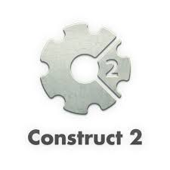
Construct 2
Scirra에서 개발한 HTML5 기반 2D 게임 개발 엔진
시각적 프로그래밍
IOS/Android, 윈도우 등 다양한 플랫폼에서 출시가 가능
매주 신규 베타 버전 데이터가 업데이트
사용법이 쉽고 가벼움

Slide 2
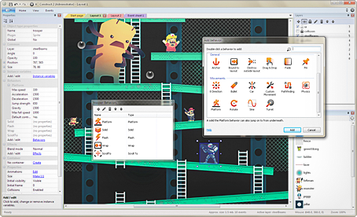

Construct 2
제작방식
자주 쓰이는 기본 동작의 경우 객체에 behavior등을 붙임
게임 규칙 작성
이벤트 시트 사용
이벤트 시트는 또다른 이벤트 시트를 포함
조건이 충족되면 이벤트에 포함된 액션 실행
behavior
객체

